Slide 1


Aumente o Som
SACUDINDO A TERRA

Slide 2
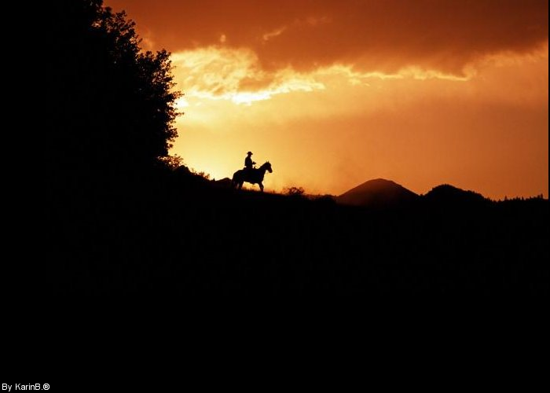
Um dia, o cavalo de um camponês caiu num poço. Não chegou a se ferir, mas não podia sair dali por conta própria.
Por isso o animal chorou fortemente durante horas, enquanto o camponês pensava no que fazer.
Finalmente, o camponês tomou uma decisão cruel: concluiu que o cavalo já estava muito velho e não servia mais para nada, e também o poço já estava mesmo seco, precisaria ser tapado de alguma forma.

Slide 3
Portanto, não valia a pena se esforçar para tirar o cavalo de dentro do poço. Ao contrário, chamou seus vizinhos para ajudá-lo a enterrar vivo o cavalo.
Cada um deles pegou uma pá e começou a jogar terra dentro do poço.
O cavalo não tardou a se dar conta do que estavam fazendo com ele, e chorou desesperadamente.
Porém, para surpresa de todos, o cavalo quietou-se depois de umas quantas pás de terra que levou.

Slide 4
O camponês finalmente olhou para o fundo do poço e se surpreendeu com o que viu. A cada pá de terra que caía sobre suas costas o cavalo a sacudia, dando um passo sobre esta mesma terra que caía ao chão.
Assim, em pouco tempo, todos viram como o cavalo conseguiu chegar até a boca do poço, passar por cima da borda e sair dali trotando.

Slide 5
A vida vai lhe jogar muita terra, todo o tipo de terra. Principalmente se você já estiver dentro de um poço.
O segredo para sair do poço é sacudir a terra que se leva nas costas e dar um passo sobre ela.
Cada um de nossos problemas é um degrau que nos conduz para cima. Podemos sair dos mais profundos buracos se não nos dermos por vencidos. Use a terra que te jogam para seguir adiante!

Slide 6
Recorde as 5 regras para ser feliz:
1- Liberte o seu coração do ódio.
2 - Liberte a sua mente das preocupações.
3 - Simplifique a sua vida.
4- Dê mais e espere menos.
5- Ame mais e... aceite a terra que lhe jogam, pois ela pode ser a solução,
não o problema.

Slide 7
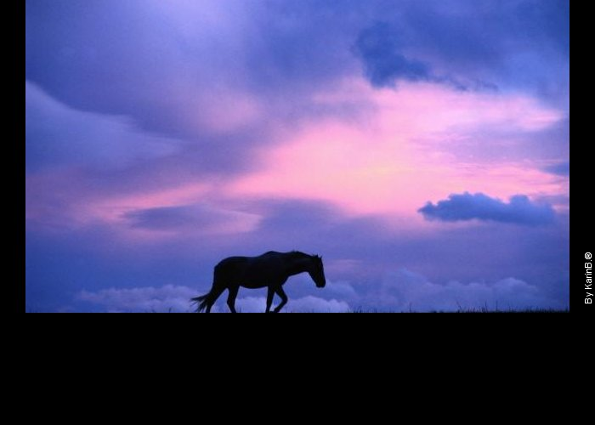
QUE AMANHÃ SEJA UM DIA AINDA MELHOR DO QUE FOI HOJE!

